Slide 1


TEKNOLOGI BASIS DATA
PERTEMUAN : 4
ARIEF FAUZAN
WA : 085221102620

Slide 2

Database Relational
Yaitu sebuah Database yg didalamnya ada hubungan / relasi (keterkaitan).
Relasi yg dimaksud adalah relasi antar tabel yg saling berkaitan.
Relasi tersebut dibuat dengan menggunakan 2 kunci utama, yaitu Primary key & Foreign key.
Hasil dari Relasi tersebut dapat kita lihat dengan menggunakan perintah JOIN di SQL.

Slide 3

Primary key vs Foreign key
Primary key :
Biasa disebut kunci utama / parent
Merupakan kolom yg dirujuk oleh kolom yg ada pada table lain untuk menandakan sebuah relasi (keterkaitan)
Foreign key :
Biasa disebut kunci tamu / child
Merupakan kolom yg merujuk ke sebuah kolom yg ada pada table lain untuk menandakan sebuah relasi (keterkaitan)

Slide 4
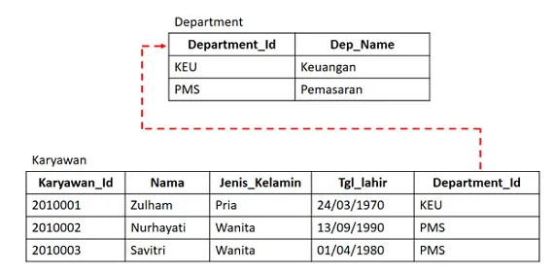
Primary key vs Foreign key
Primary Key
Foreign Key

Slide 5
Keuntungan relational
Integritas data.
Dapat dilakukan saat menginput data ke tabel menggunakan GUI nya MySQL.
Dapat melihat data dari tabel lain yg sudah direlasikan.
Hanya bisa dilakukan dengan perintah SQL (tidak bisa pakai GUI nya MySQL).

Slide 6
Tipe Data pada MySQL
MySQL memiliki banyak tipe data, namun yg paling sering digunakan adalah 4 tipe berikut :
Integer - tipe angka - fix 2.147.483.647 angka (perhitungan)
Contoh : 15000
VarChar - tipe angka & huruf - 1 sampai 65.535 karakter
Contoh : a123b
Text - tipe angka & huruf - fix 65.535 karakter
Contoh : a123b
Date - tipe tanggal - 2021-03-29 (rentang waktu)

Slide 7
Tipe Data pada MySQL
Perbedaan Varchar & Text :
Varchar (50)
Biasa digunakan untuk data yg singkat : nama, alamat, email.
di MYSQL harus ditentukan batas maksimalnya (pilih 1 sampai 65.535)
Text (65.535)
Biasa digunakan untuk data yg panjang : artikel berita, dll.
di MYSQL tidak perlu ditentukan batas maksimalnya (karna harus 65.535)

Slide 8
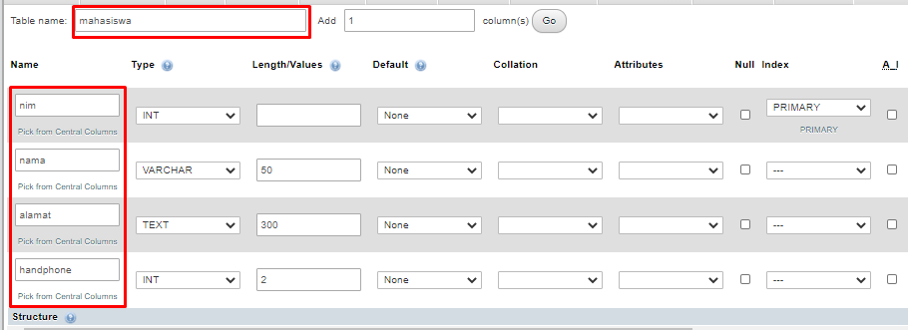
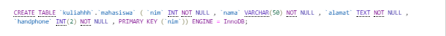
Melakukan CRUD (Create, Read, Update, Delete) di MySQL
GUI
(GRAPHIC USER INTERFACE)
Perintah SQL

Slide 9
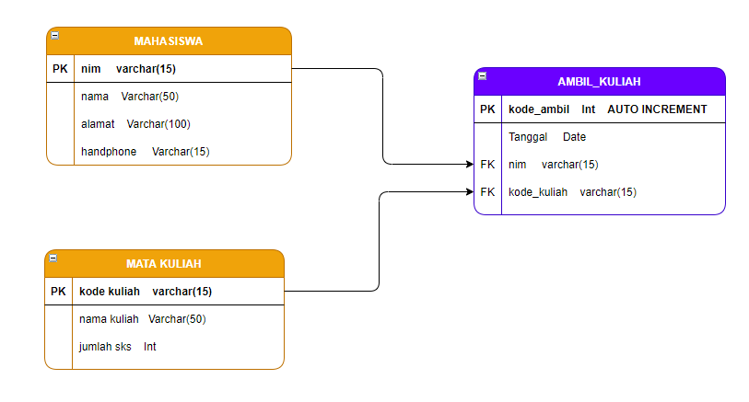
Latihan - membuat Database relational
Yg jadi PK & FK nama dan tipe datanya harus sama persis

Slide 10


Isi Tabel
MAHASISWA
MATA KULIAH

Slide 11


